Slide 1
Plantenteelt vakdag
R. Soesman

Slide 2
Terugblik

Slide 3
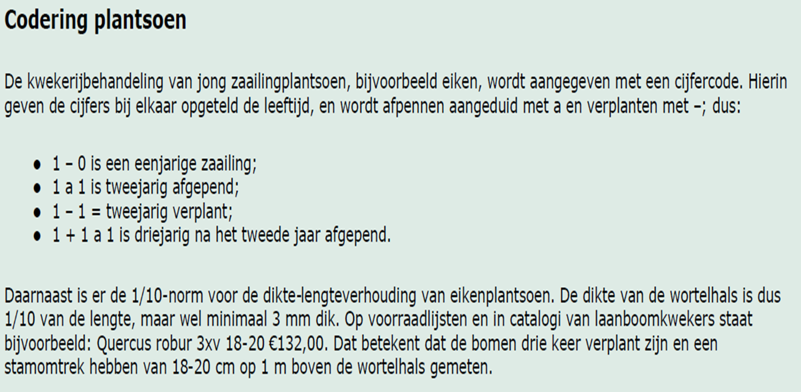
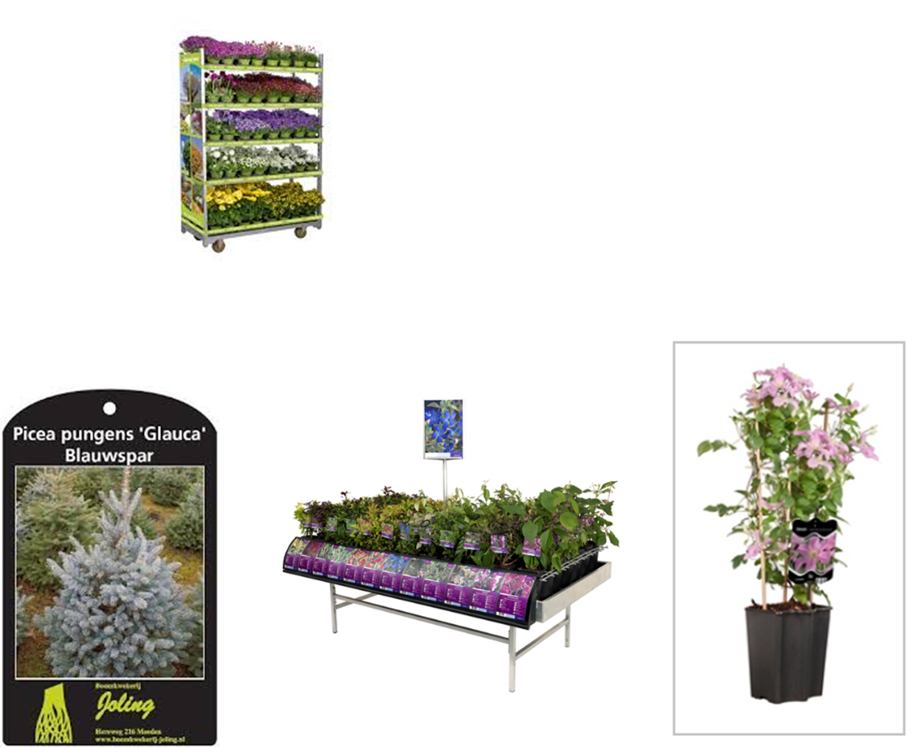
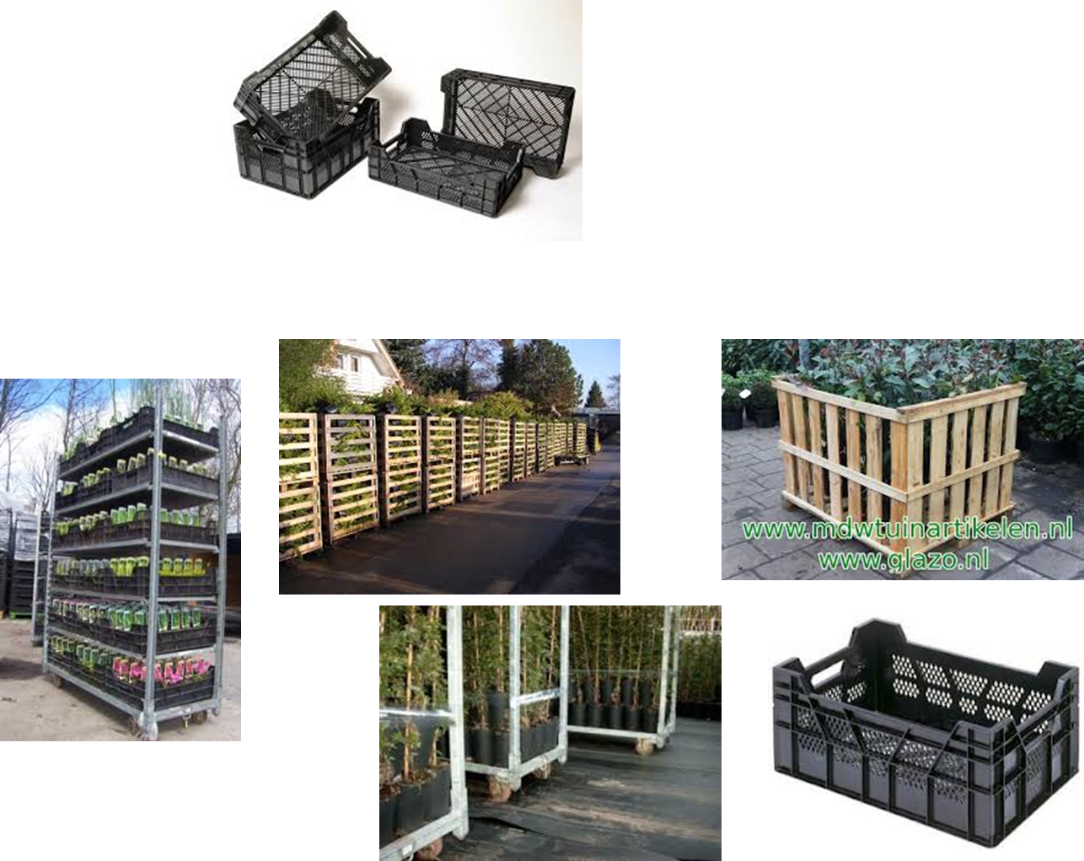
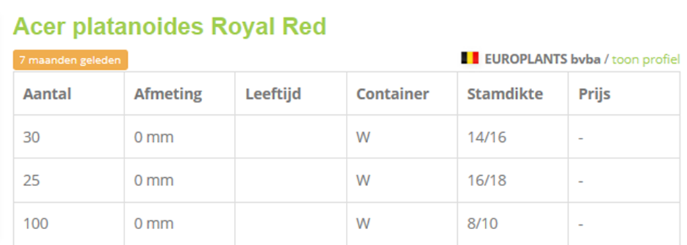
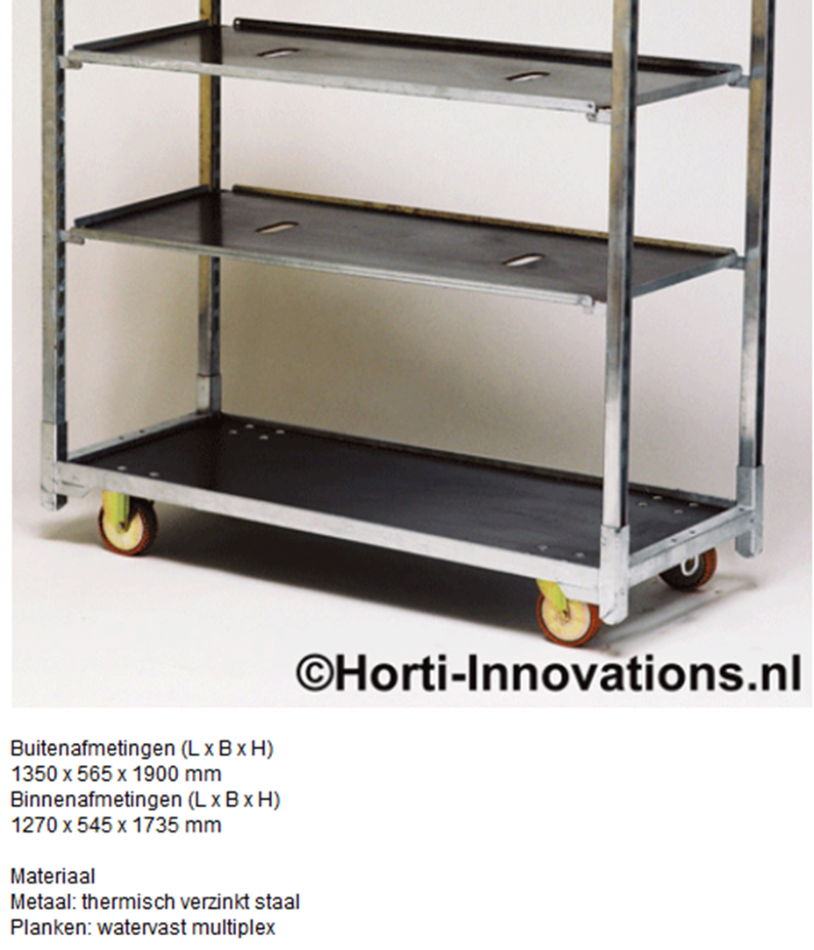
Terugblik
Wat hebben we in de afgelopen 4 lessen gedaan?

Slide 4
Les 2

Slide 5
Aftrap: Plannen

Slide 6
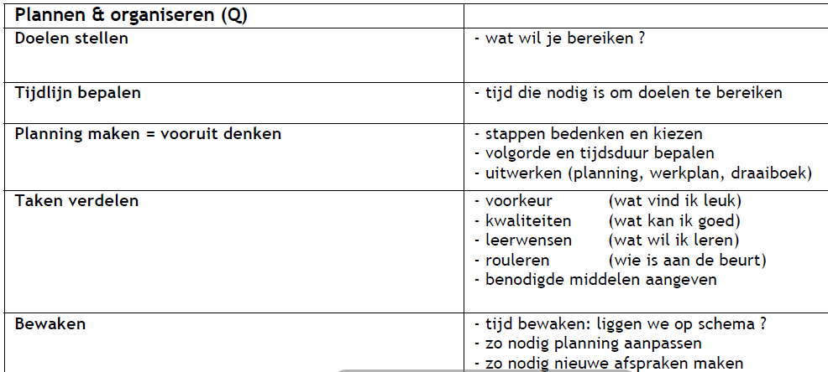
Aftrap: Samenwerken

Slide 8
Les 2
Voorkennis:
Na deze les kun je;
➢ Uitleggen welke administratie software er in de boomteelt gebruikt wordt
➢ Aangeven wat biopotten zijn
➢ De voorraad opslaan

Slide 9
Les 2
Theorie
Registratiesystemen in de boomteelt
Wintree TSD

Slide 10
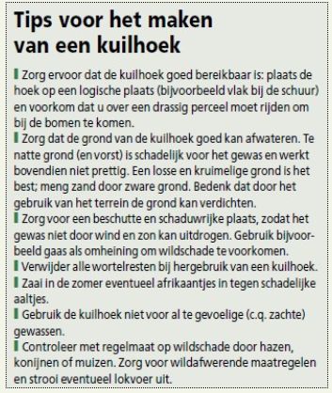
Les 2
Opslaan van plantmaterialen met kale wortel

Slide 11
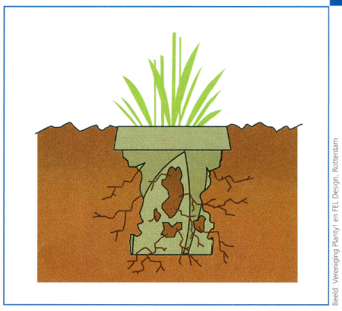
Les 2
Biopotten:
Voordelen?
Nadelen?
De grondstoffen van biopotten:
Een filmpje om zelf eens na te kijken:
Link naar film (Engelstalig)

Slide 12
Les 2
Voordelen Biopot:
Minder afval
Minder werk voor de klant
Beter voor het milieu
Nadelen Biopot:
Duurder
Niet makkelijk op te slaan
Niet te hergebruiken
Niet mooi/goed te houden in tuincentra/winkels
Kweekresultaten minder goed

Slide 13
Les 2
Opdracht vandaag:
Niveau 2: Opdracht 4 en 5 van webquest verkoopklaar maken.
Niveau 3 & 4: Opdracht 5 t/m 8 van webquest verkoopklaar maken.

Slide 14
Les 2
Evaluatie/reflectie: Plannen
Wat ging er goed en kan de volgende keer beter?

